Slide 1
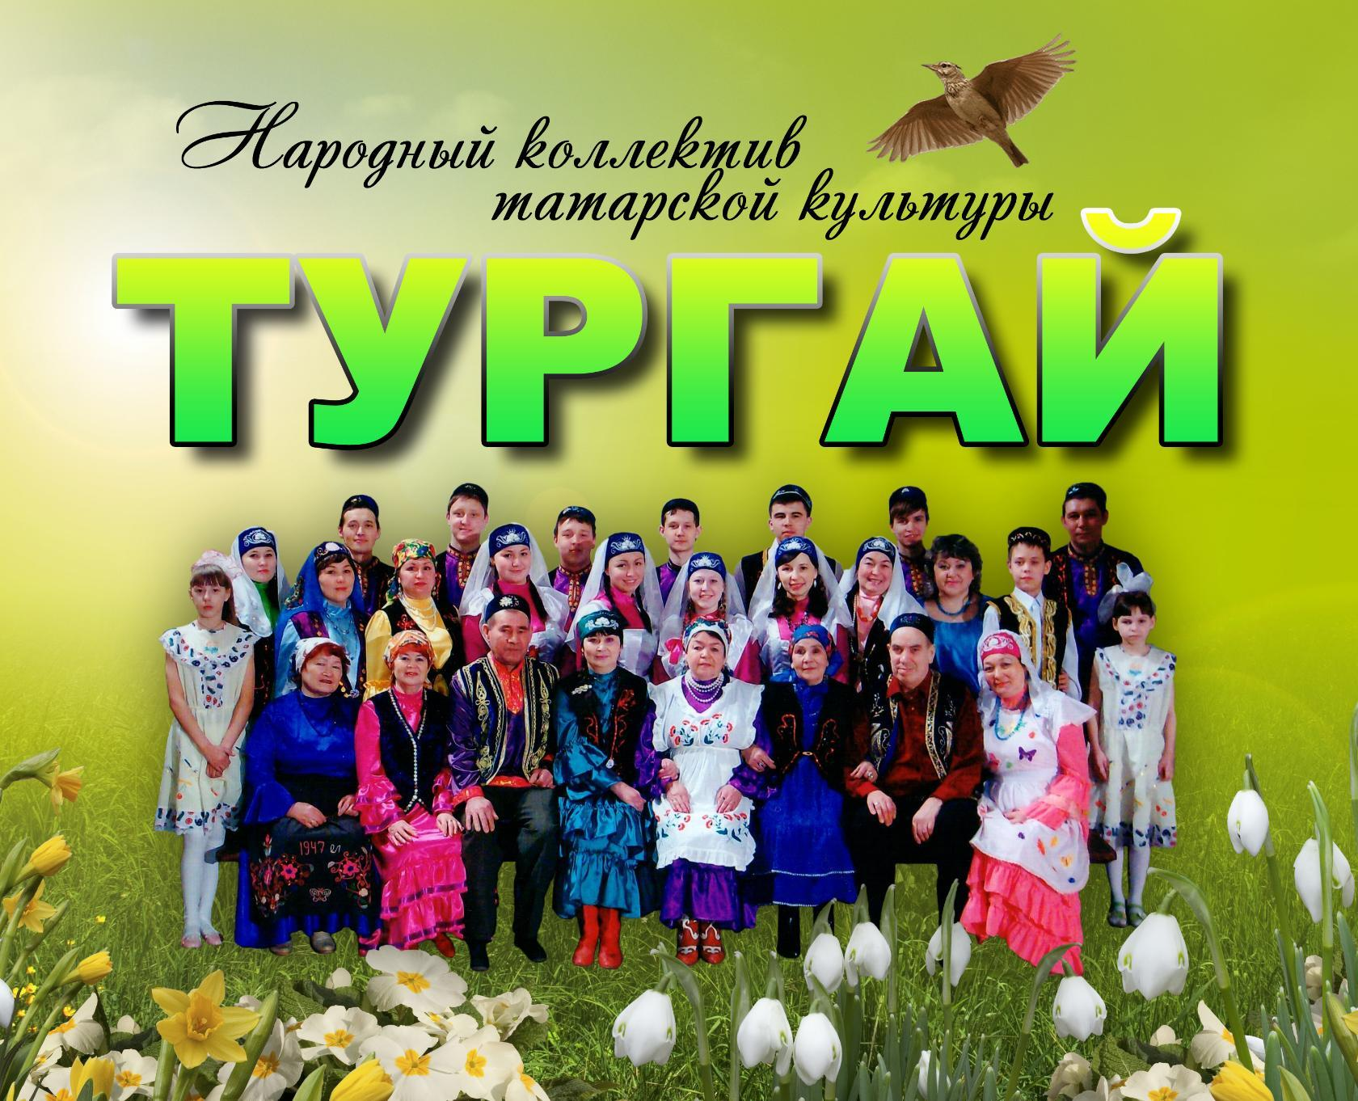
Руководитель - Ахтариева Зульфия Мутхатовна
Создан в 2001 году

Slide 2
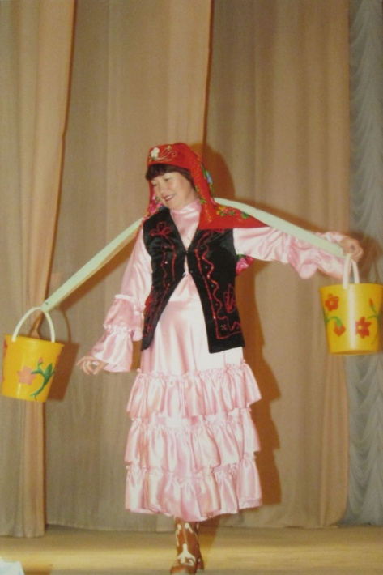
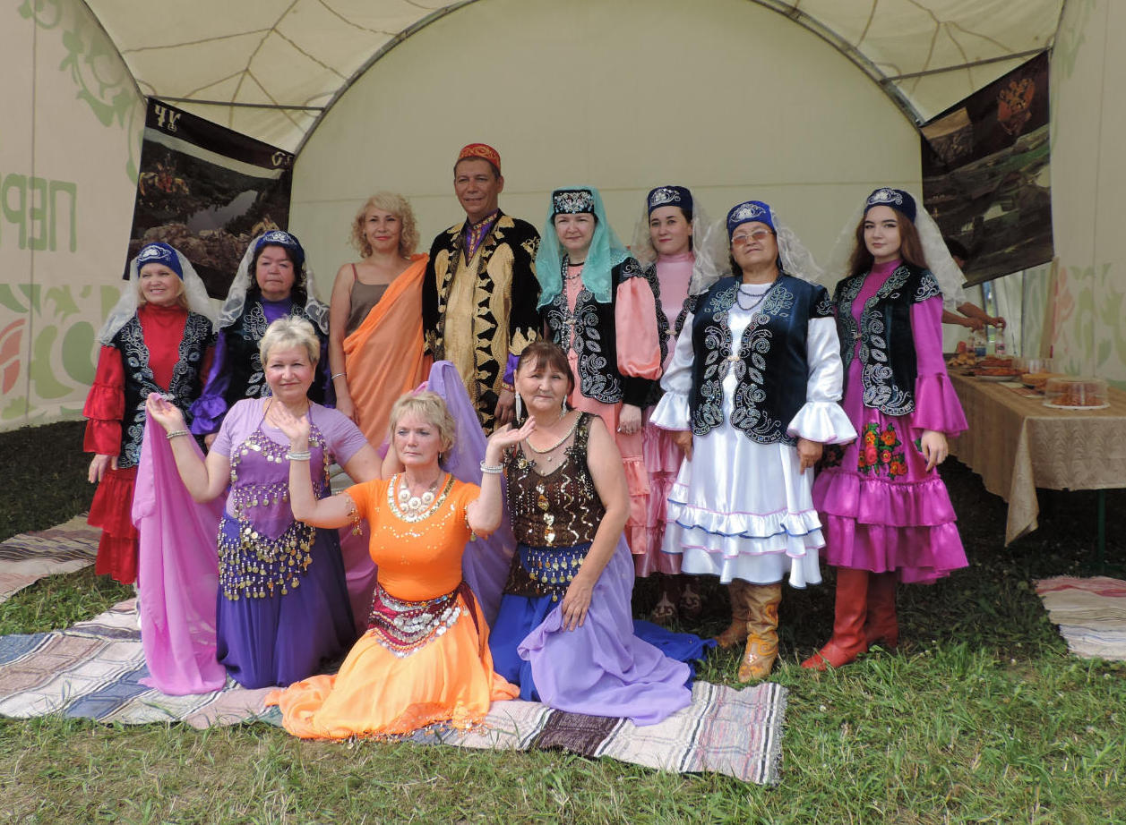
Направление деятельности:
сохранение, развитие традиций национального вокального и хореографического искусства.
Количество участников:
30 человек:
взрослые – 12
молодежь – 7
дети – 11
Возраст участников:
от 7 до 70 лет

Slide 3
Цель коллектива:
Пропаганда и популяризация татарской культуры среди населения г. Первоуральска, связь с профессиональными артистами через представительство Республики Татарстан в Свердловской области.
Задачи:
Проведение культурных мероприятий для
населения, участие в фестивалях, смотрах и конкурсах разного масштаба.

Slide 4
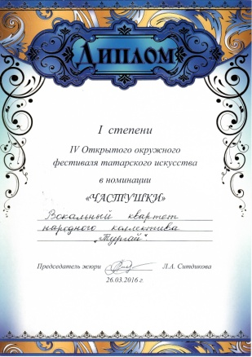
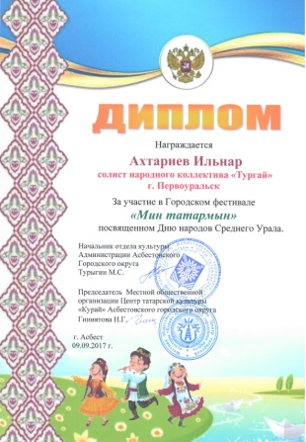
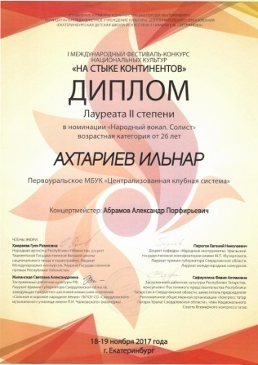
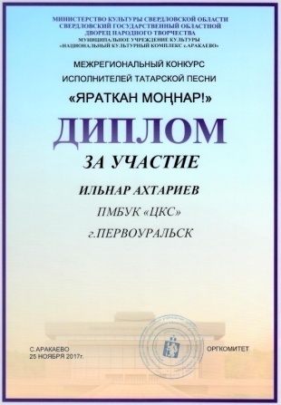
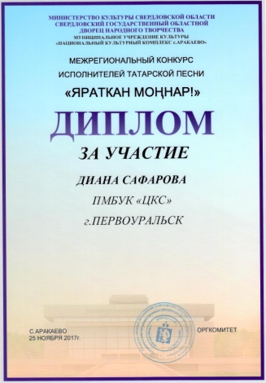
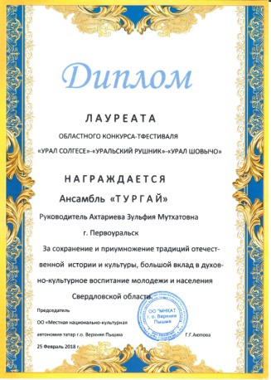
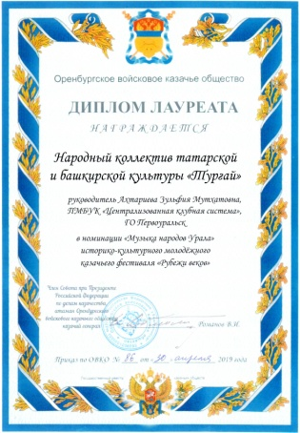
Достижения

Slide 5
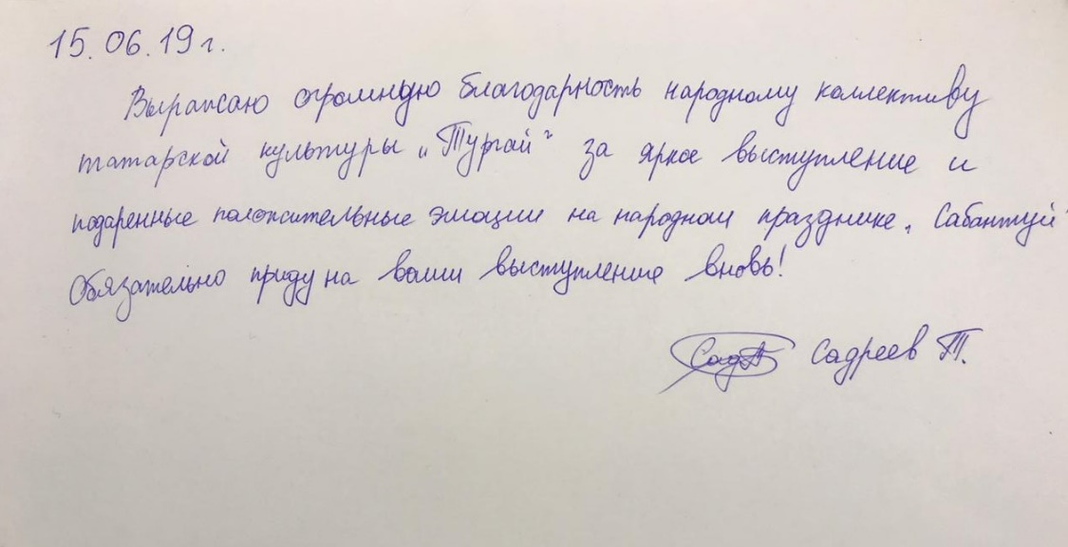
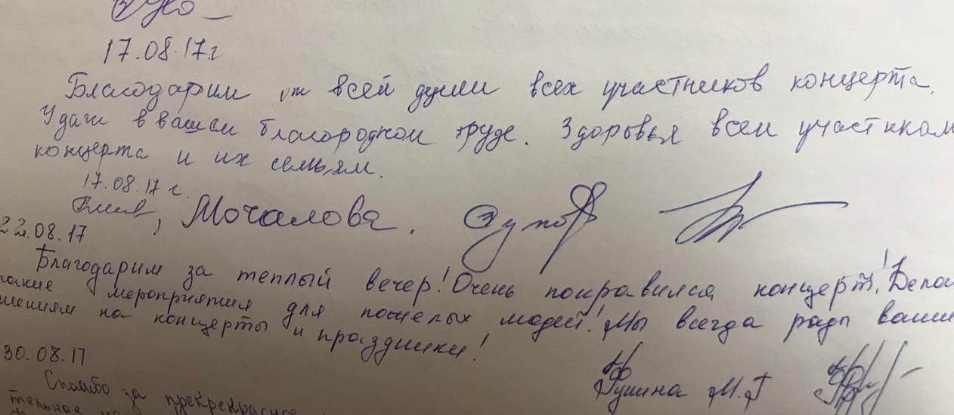
Отзывы о работе

Slide 6
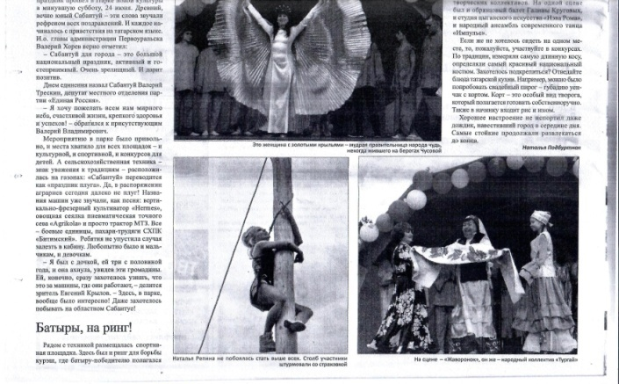
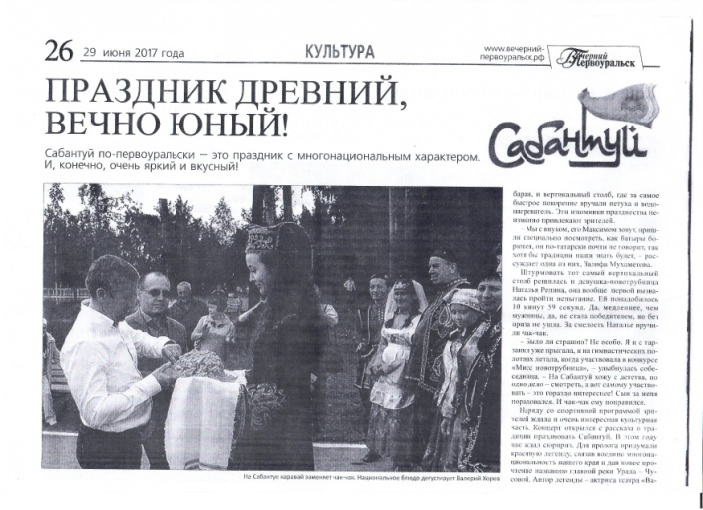
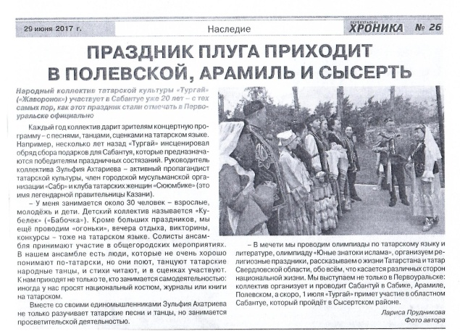
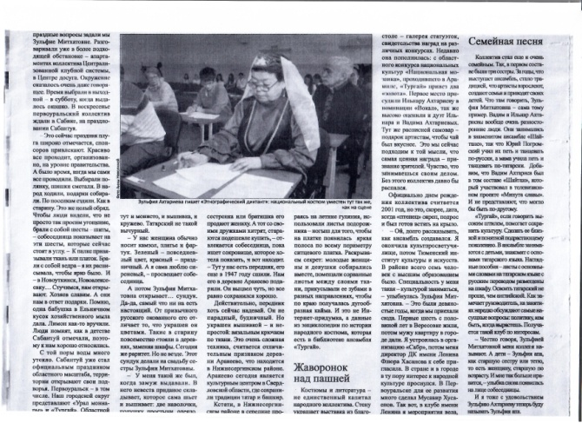
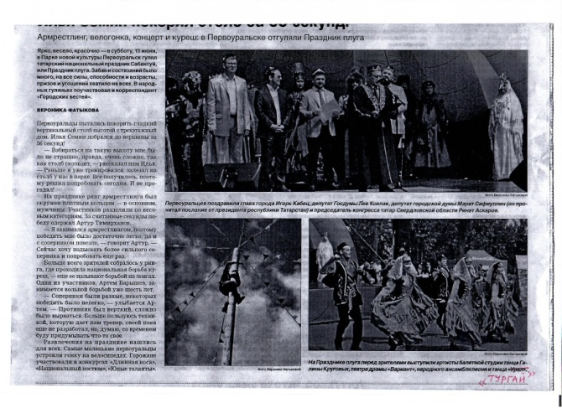
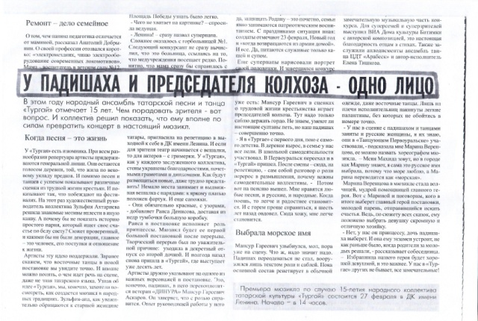
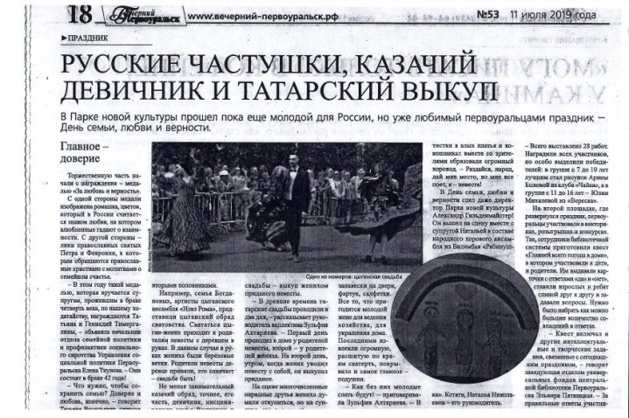
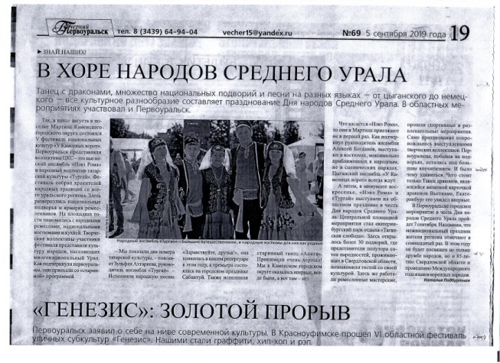

Slide 7
План развития
Продолжение концертной деятельности на площадках г.Екатеринбурга, г.Первоуральска и других населенных пунктах Свердловской области
Принятие участия на областных и межрегиональных фестивалях, конкурсах
Пошив костюмов для детской танцевальной группы
Обучение детей татарскому языку

Slide 8
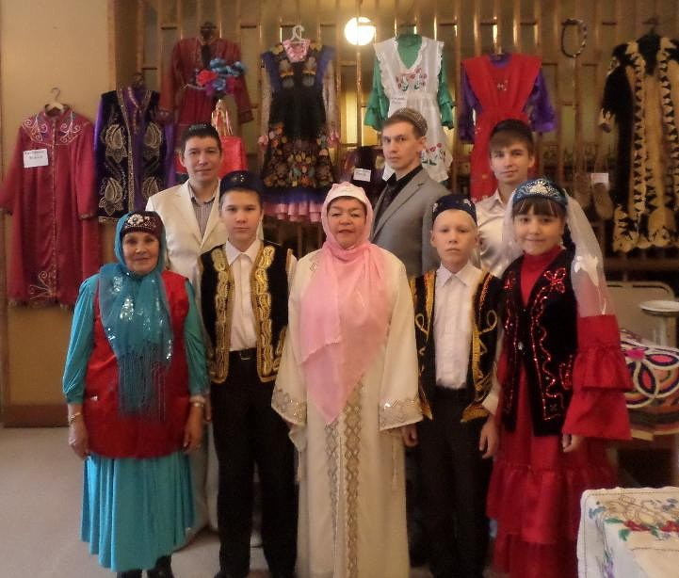
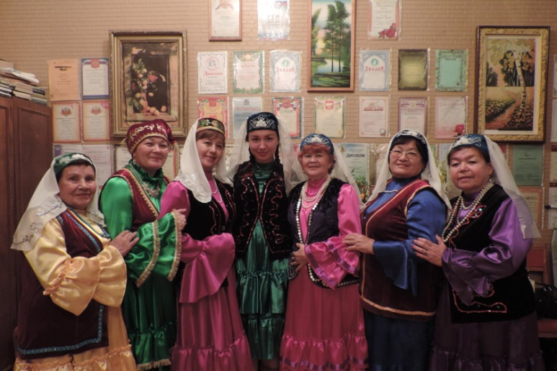
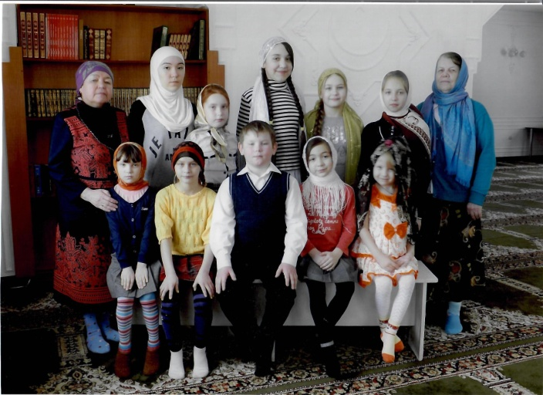
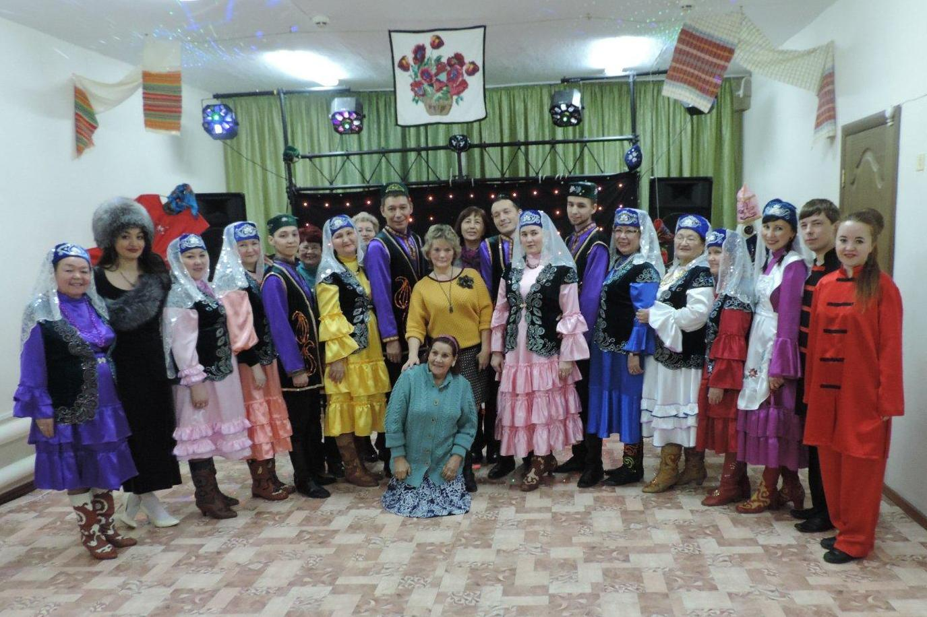
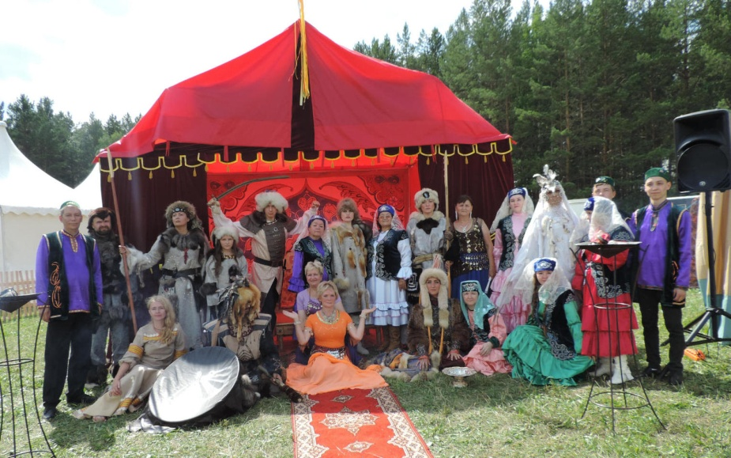
Приглашаем в наш Народный коллектив татарской культуры «Тургай»
взрослых, молодежь и детей
(занятия бесплатные)
Тел.: 8(904)548-33-63 - Ахтариева Зульфия Мутхатовна

